Slide 1

(What is)Forensic Physics?
Forensic physics (SCPY 451)
อ. รัชภาคย์ จิตต์อารี
19th August 2020
rachapak.chi@mahidol.ac.th

Slide 2
Introduction :
เนื้อหา : หลักการทาง ฟิสิกส์ ในงานนิติวิทยาศาสตร์
ความรู้นอกห้องเรียน : วิทยากรภายนอก, เยี่ยมชมหน่วยงานทางด้านนิติวิทยาศาสตร์
รายงาน : อภิปรายผลงานวิจัยทางด้านนิติวิทยาศาสตร์ในสาขาต่าง ๆ ตามความสนใจ
การสอบทฤษฎี : ทดสอบความรู้ในเชิงทฤษฎี (สอบกลางภาคและปลายภาค)
การสอบปฏิบัติ : ทดสอบความรู้ในเชิงปฏิบัติ (crime scene examination)
คะแนนสอบ : รายงานกลุ่ม (20%) สอบกลางภาค (40%) สอบปลายภาค (20%) crime scene
examination (20%)
เกรด : A, B+, B, …

Slide 3
เนื้อหาหลัก : ทฤษฎีที่เกี่ยวข้อง
Forensic science topics | Equivalent physics topics
Vehicular accidents | Kinematics, force, momentum, energy
Ballistics | Kinematics, force, momentum, energy
Falling from height | Projectile motion
Temperature and heat | Thermal physics
Lightwave in a crime scene detection | Waves, optics and atomic physics
Electrostatic detection in questioned documents | Electrostatics
Blood spatter analysis | Fluid dynamics
Modern physics in forensic sciences | Atomic physics
Nuclear forensics | Nuclear physics

Slide 4

เนื้อหาเสริม : ทักษะพื้นฐานที่ควรทราบใน crime scene investigation
Glass fragment characterizations
Ballistic identification and their impact on targets
Fingerprint classification and recovery
Lip print classification
Tool mark identification
Recovery of biological evidence
Recovery of indented writing
Recovery of footprints
Blood detection and blood pattern analysis

Slide 5
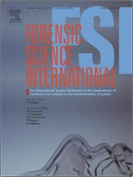



Further information จากห้องสมุดสตางค์
http://onlinelibrary.wiley.com/
http://www.sciencedirect.com/

Slide 6
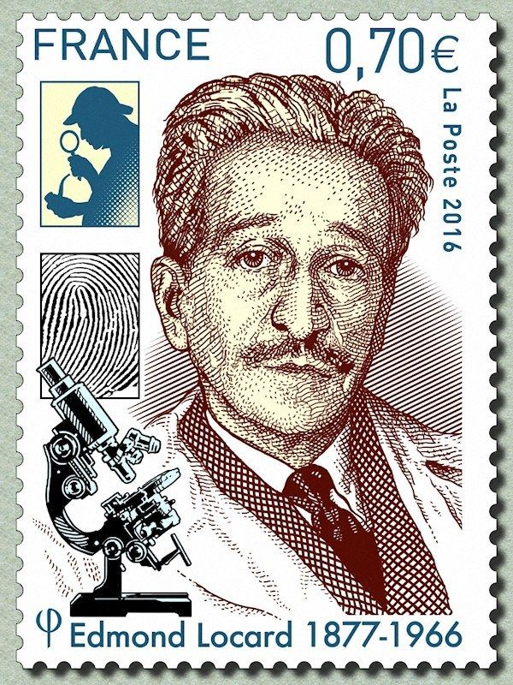
Locard’s Exchange principle
In forensic science, Locard's exchange principle holds that the perpetrator of a crime will bring something into the crime scene and leave with something from it, and that both can be used as forensic evidence.
Dr. Edmond Locard (13 December 1877 – 4 May 1966) was a pioneer in forensic science who became known as the Sherlock Holmes of France.
"Every contact leaves a trace."
https://www.mccrone.com/mm/locard-honored-postage-stamp/

Slide 7
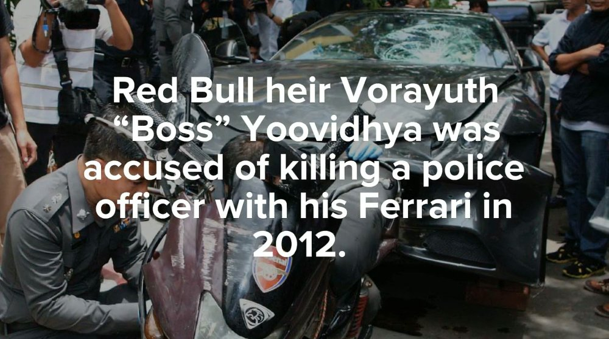
The first story of forensic physics
https://apnews.com/7737b2dc823145b0a835ed66bdaeea7b/Red-Bull-heir-enjoys-jet-set-life-4-years-after-hit-and-run

Slide 8

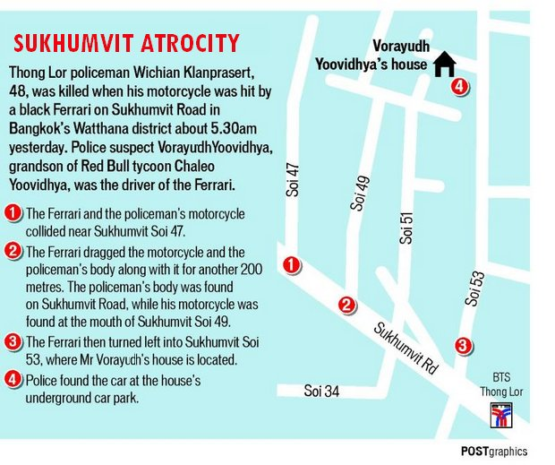
สรุปเหตุการณ์
https://www.bangkokpost.com/learning/learning-news/989385/red-bull-heir-a-no-show-%E2%80%93-again

Slide 9
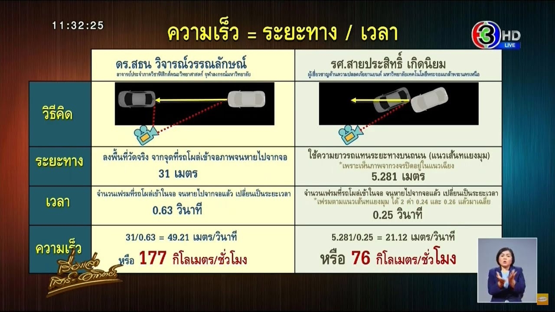
https://www.youtube.com/watch?v=KdGWbHZJ4M4
Notes:
วิธีคิดของ ดร สธน วิจารณ์วรรณลักษณ์ อาจารย์ประจำภาควิชาฟิสิกส์ คณะวิทยาศาสตร์ จุฬาลงกรณ์มหาวิทยาลัย ได้เวลาจากข้อมูล frame rate 25 fps โดย 31 m ได้จากการวัดระยะทาง และช่วงเวลาได้จากจำนวน frame ที่ปรากฏภาพรถในระยะทางดังกล่าวหารด้วย frame rate (16/25 = 0.64 s)
วิธีคิดของ รศ สายประสิทธิ์ เกิดนิยม ใช้ต้นไม้กึ่งกลางคลิปเป็นตำแหน่งอ้างอิงและหาเวลาที่ความยาวรถ (ในแนวทะแยง) เคลื่อนที่ผ่านต้นไม้ดังกล่าว ดังนั้นเมื่อทราบความยาวแนวทะแยงของรถและช่วงเวลาที่รถเคลื่อนที่ผ่านตำแหน่งอ้างอิงก็สามารถนำมาคำนวณหาความเร็วรถได้
ข้อสังเกตคือ ความแตกต่างของความเร็วจากการคำนวณมีผลอย่างมากจาก frame rate

Slide 10
อัตราความเร็วของยานพาหนะตามพระราชบัญญัติจราจรทางบก ฉบับ 8 พ.ศ. 2551
1.สำหรับรถบรรทุกที่มีน้ำหนักรถรวมทั้งน้ำหนักบรรทุกเกิน 1,200 กิโลกรัมหรือรถบรรทุกคนโดยสาร ให้ขับในเขตกรุงเทพมหานคร เขตเมืองพัทยา หรือเขตเทศบาลไม่เกิน 60 กิโลเมตรต่อชั่วโมง หรือนอกเขตดังกล่าวให้ขับไม่เกิน 80 กิโลเมตรต่อชั่วโมง
2.สำหรับรถยนต์อื่นนอกจากรถที่ระบุไว้ใน 1 ขณะที่ลากจูงรถพ่วงรถยนต์บรรทุกที่มีน้ำหนักรถรวมทั้งน้ำหนักบรรทุกเกิน 1,200 กิโลกรัม หรือรถยนต์สามล้อให้ขับในเขตกรุงเทพมหานคร เขตเมืองพัทยา หรือเขตเทศบาล ไม่เกิน 45 กิโลเมตรต่อชั่วโมง หรือนอกเขตดังกล่าวให้ขับไม่เกิน 60 กิโลเมตรต่อชั่วโมง
3.สำหรับรถยนต์อื่นนอกจากรถที่ระบุไว้ใน 1 หรือ 2 หรือรถจักรยานยนต์ ให้ขับในเขตกรุงเทพมหานคร เขตเมืองพัทยา หรือเขตเทศบาล ไม่เกิน 80 กิโลเมตรต่อชั่วโมง หรือนอกเขตดังกล่าวให้ขับไม่เกิน 90 กิโลเมตรต่อชั่วโมง
http://www.tarc.ait.ac.th/th/speed7.php

Slide 11
การถอดบทเรียน “ฟิสิกส์”จากเหตุการณ์
หลักฐานใหม่จากคณะทำงานอัยการสูงสุดเรื่อง ขับรถเร็วเกินกว่ากฎหมายกำหนดและมีสารโคเคนในเลือดขณะขับรถ
บทเรียนฟิสิกส์ที่เกี่ยวข้องคือการหาความเร็วของรถยนต์ต้องสงสัยจากคลิปวิดีโอ
ความเร็ว = (ระยะทาง/เวลา)*3.6 (km/h)
ข้อมูลระยะทางได้จาก……………………………………………………………..
ข้อมูลเวลาได้จาก………………………………………………………………….
Notes:
ข้อมูลระยะทาง จากการลงพื้นที่วัดระยะทางโดยตรง ใช้ความยาวของสิ่งที่ปรากฏอยู่ในคลิปเป็นความยาวอ้างอิง เช่น เส้นแบ่งช่องเดินรถปรกติ(เป็นเส้นประสีขาว ขนาดกว้าง 10 เซนติเมตร ยาว 100 เซนติเมตร เว้นช่องห่าง 300 เซนติเมตร ) ใช้วัตถุที่ไม่เคลื่อนที่ในคลิปเป็นตำแหน่งอ้างอิงเช่น ต้นไม้ และใช้ความยาวที่ทราบค่าของสิ่งที่อยู่ในคลิปเพื่อบอกระยะทาง (ความยาวของตัวรถ)
ข้อมูลเวลา ดูจากตัวเลขเวลาที่ปรากฏอยู่ในคลิปวิดีโอ คำนวณจาก frame rate มีหน่วยเป็น frame per second โดยช่วงเวลาที่ได้ต้องสัมพันธ์กับข้อมูลระยะทางที่ได้

Slide 12
What is frame rate?
Frame rate is a term used to describe how many still frames will compose a single second of a moving image described in frame per second or fps.
A common frame rate, 24 fps, is really tied to cinematic products, like movies, documentaries, film shorts, and other similar content. It’s the lowest frame rate that would still be acceptable by the human eye to perceive continuous motion.
The next common frame rate is 30 fps, and you tend to experience this frame rate on television.
More frame rate gives a smoother motion and better in the slow motion.
Notes:
Record 120 fps play back 60 fps slow motion 2 times
Record 60 fps play back 24 fps slow motion 2.5 times
24 fps cinematic movie
25 fps PAL 30 fps ntsc
60 fps avartar hobbit

Slide 13
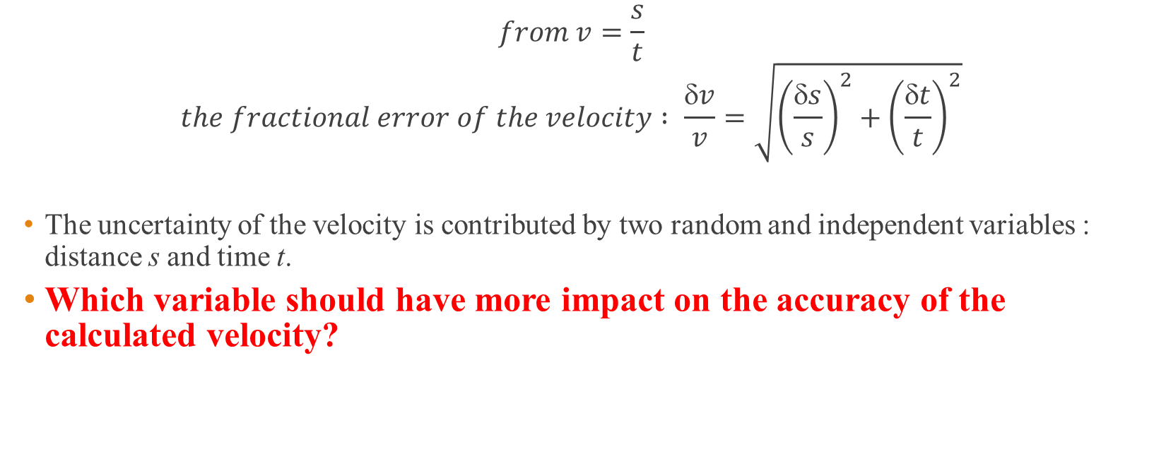
Uncertainty of the velocity
$$from v=\frac{s}{t}$$
$$the fractional error of the velocity : \frac{δv}{v}=\sqrt{{\left(\frac{δs}{s}\right)}^{2}+{\left(\frac{δt}{t}\right)}^{2}}$$
The uncertainty of the velocity is contributed by two random and independent variables : distance s and time t.
Which variable should have more impact on the accuracy of the calculated velocity?
http://ipl.physics.harvard.edu/wp-uploads/2013/03/PS3_Error_Propagation_sp13.pdf

Slide 14
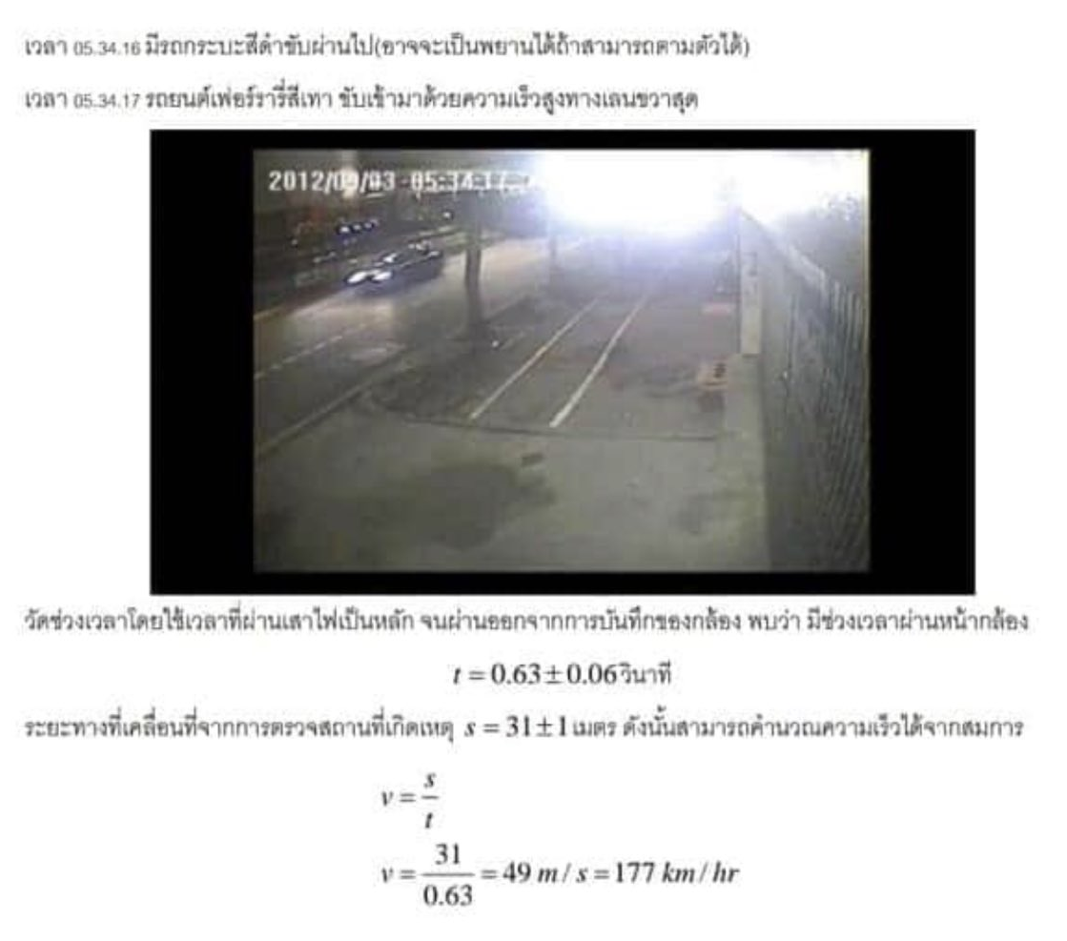
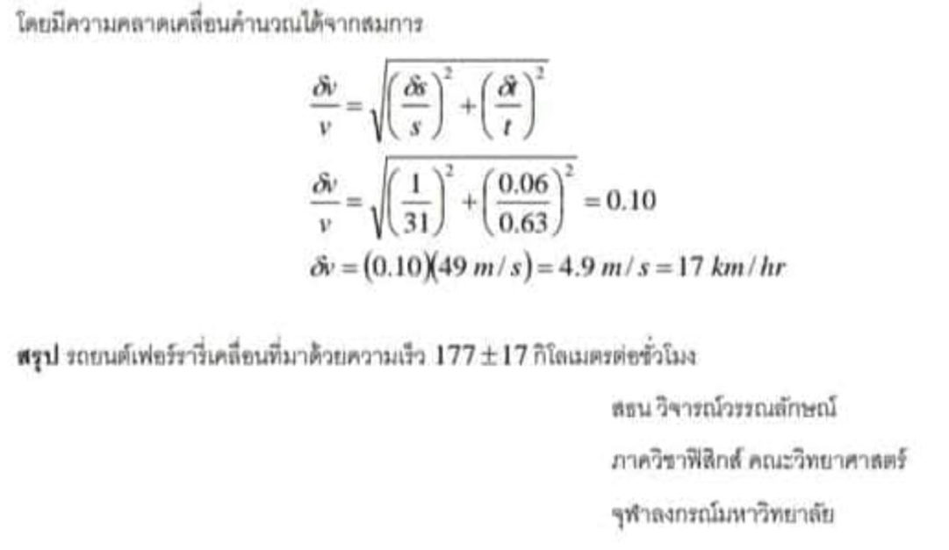
การคำนวณความเร็วและความคลาดเคลื่อนโดย ดร สธน วิจารณวรรณลักษณ์
The calculation is based on the frame rate 25 fps.
Notes:
Travelling time over 31 m :16 frame x (1/25 fps) = 0.64 s
Uncertainty of time 0.06/0.04 ≈ 1.5 frame ค่านี้พิจารณาว่าเป็น uncertainty of the frame rate
Fractional error (ds/s) เนื่องจาก ระยะทางคิดเป็น 3%
Fractional error (dt/t) เนื่องจากเวลาคิดเป็น 9%

Slide 15
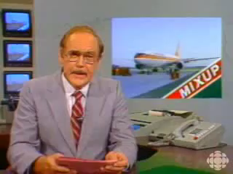
The second story of forensic physics The crash of air Canada flight 143 Gimli Glider Incident

Slide 16
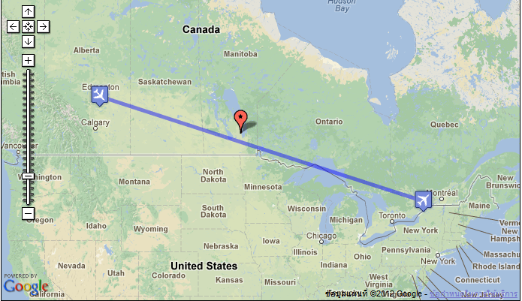
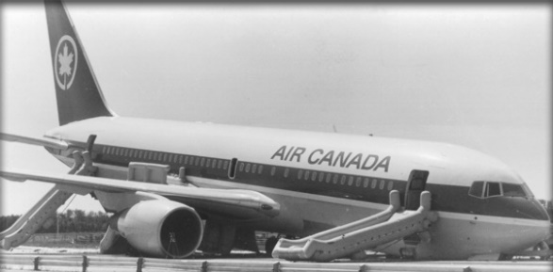
Sequence of the crash incident
A new Boeing 767 was flying across the country when it ran out of fuel midway through the flight and glided safely to the Gimli airfield in Manitoba, Canada.
First incident : the fuel gauge did not work.
Second incident : a manual check had to be done to quantify an additional amount of fuel.
Third incident : a wrong unit conversion was used in the calculation .
Notes:
For the trip from Esmonton to Montreal, an amount of 22300 kg of fuel is required.
A volume of 7682 litres is left in the fuel tank.
The task is to fill in the fuel tank.
First of all, the volume of the fuel in the tank has to be converted to mass.
Then this mass will be subtracted from the required mass fuel.
What is left from the subtraction is the additional fuel required and the addition fuel mass has to be converted back to the volume.

Slide 17
What had gone wrong?
On July 23, 1983, Air Canada Flight 143 was being
readied for its long trip from Montreal to Edmonton.
The fuel gauges on board were not operational, and
the flight crew asked the ground crew to determine how
much fuel was already on board. The flight crew knew
they needed to begin the trip with 22,300 kg of fuel.
They knew that amount in kilograms because Canada
had recently switched to the metric system; previously
fuel had been measured in pounds. The ground crew
could measure the onboard fuel only in liters, which
they reported as 7,682 L. Thus, to determine how much
fuel was on board and how much additional fuel was
needed, the flight crew asked the ground crew for the
conversion factor from liters to kilograms of fuel. The
response was 1.77, which the flight crew used (assuming that 1.77 kg corresponds to 1 L).
http://moller.physics.berkeley.edu/~phys8a/potw01sol.pdf
Notes:
ประเด็นสำคัญคือ
ความสับสนในเรื่องการให้ข้อมูลในการแปลงหน่วยจากน้ำหนัก (หรือมวล ในทางฟิสิกส์) ให้เป็นปริมาตร
Flight crew ทราบน้ำหนักเป็น kg ground crew ทราบปริมาตรน้ำมันที่ต้องเติม
Flight crew ของ conversion factor = density ของน้ำมันเพื่อแปลงจากน้ำหนักไปเป็นปริมาตร

Slide 18
(a) How many kilograms of fuel did the flight crew think they had?
The flight crew were informed by the ground crew that the remaining jet fuel was 7682 L. By using the conversion factor given by the ground crew, the flight crew thought they had 1.77 x 7682 = 13600 kg on board.
(b) How many liters did they ask to be added?
The flight crew knew that the required jet fuel for the entire journey was 22300 kg. From the previous calculation, the added jet fuel was 22300 – 13600 = 8700 kg. Then, this amount of jet fuel was converted to a volume of 8700/1.77 = 4915 L.
(c) How many kilograms of fuel were actually on board, before the ground crew added some?
The actual quantity of the jet fuel on board was found from (7682 x 1.77 lb/L)/2.2 Ib/kg = 6180 kg.
(d) How many liters of additional fuel were actually needed?
Based on the correction conversion factor, the jet fuel in kg was 22300 – 6180 = 16120 kg. This could be converted to the volume of the additional fuel as 16120/0.80 kg/L = 20150 L.
(e)When the airplane left Montreal, what percentage of the required fuel did it have?
With the incorrect conversion factor, the percentage of the fuel was found to be
(((7682+4915) x 0.8)/22300)x100 = 45%.

Slide 19

https://www.pinterest.com/pin/257408934924999718/

